Slide 1
JARINGAN KOMPUTER
TUGAS
BESAR
Kelompok 8
Andhika Akbar
Yobel Alvino Kastanja
I Gusti Ngurah Agung Dwigata Kusuma

Slide 2

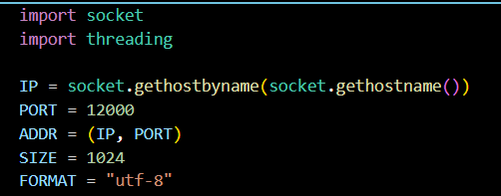
KODE PROGRAM
SERVER
Socket: Modul untuk bekerja dengan soket jaringan, memungkinkan komunikasi antara server dan klien.
Threading: Modul untuk membuat dan mengelola thread, memungkinkan penanganan beberapa koneksi klien secara bersamaan.
IP: Mendapatkan alamat IP dari mesin tempat server dijalankan.
PORT: Port di mana server akan mendengarkan koneksi masuk.
ADDR: Kombinasi alamat IP dan port.
SIZE: Ukuran buffer untuk menerima data dari klien.
FORMAT: Format encoding untuk data.

Slide 3
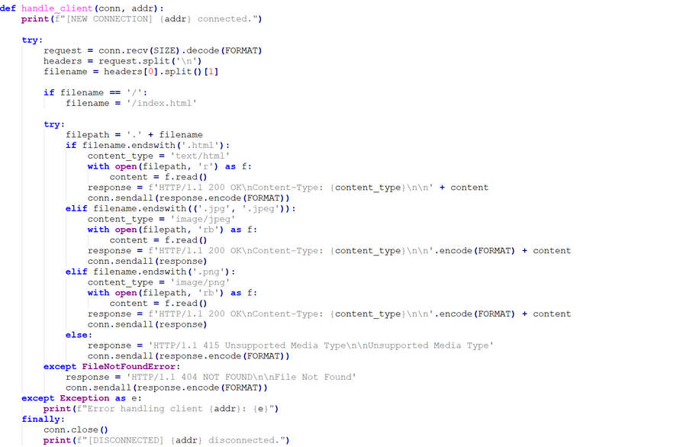
TUJUAN
KODE PROGRAM
Fungsi ini menangani setiap koneksi klien yang masuk.
SERVER
LANGKAH-LANGKAH
Menerima permintaan dari klien.
Memparsing permintaan untuk mendapatkan nama file yang diminta.
Mengganti root (/) dengan /index.html jika diperlukan.
Menentukan jenis file berdasarkan ekstensi dan mengirimkan respons yang sesuai:
HTML: text/html
JPEG: image/jpeg
PNG: image/png
Menangani kesalahan jika file tidak ditemukan dengan mengirimkan respons 404 Not Found.
Menangani jenis file yang tidak didukung dengan mengirimkan respons 415 Unsupported Media Type.
Menutup koneksi setelah menangani permintaan.

Slide 4
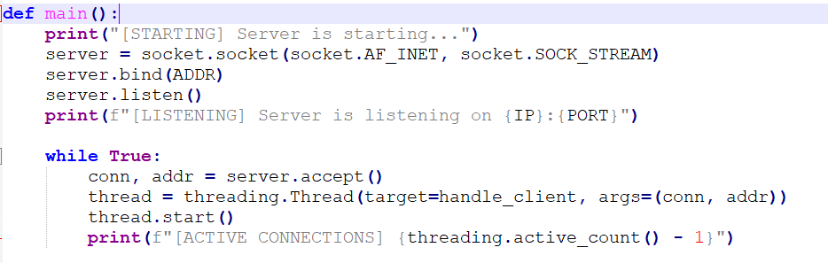

TUJUAN
Fungsi ini memulai dan menjalankan server. (bisa menangani lebih dar 1 request
LANGKAH-LANGKAH
KODE PROGRAM
SERVER MULTI THEARD
Membuat socket server menggunakan socket.socket(socket.AF_INET, socket.SOCK_STREAM).
Mengikat socket ke alamat IP dan port yang ditentukan dengan server.bind(ADDR).
Mulai mendengarkan koneksi masuk dengan server.listen().
Dalam Infinity Loop:
Menerima koneksi masuk dengan conn, addr = server.accept().
Membuat thread baru untuk menangani setiap koneksi klien menggunakan threading.Thread(target=handle_client, args=(conn, addr)).
Memulai thread baru tersebut dengan thread.start().
Mencetak jumlah koneksi aktif saat ini dengan threading.active_count() - 1.
Tujuan: Memastikan bahwa fungsi main() hanya dijalankan jika skrip ini dijalankan secara langsung, bukan diimpor sebagai modul di skrip lain.

Slide 5
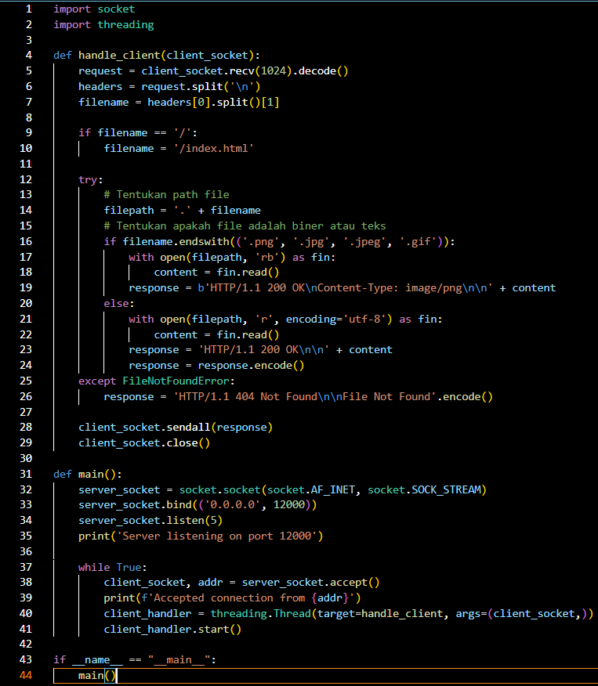
TUJUAN
KODE PROGRAM
Fungsi ini memulai dan menjalankan server tapi hanya bisa menghandle 1 request host
SERVER SINGLE

Slide 6
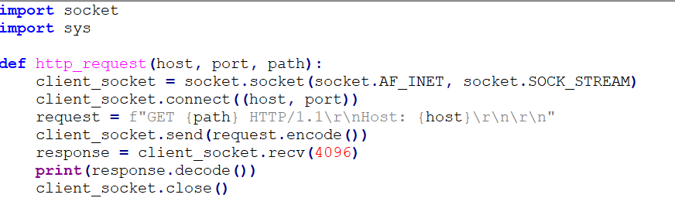
KODE PROGRAM
LANGKAH-LANGKAH
CLIENT
Membuat objek soket klien dengan alamat keluarga AF_INET (IPv4) dan tipe soket SOCK_STREAM (TCP).
Menghubungkan soket klien ke alamat IP (host) dan port (port) dari server yang ditentukan.
Membuat string permintaan HTTP GET menggunakan path yang ditentukan.
Mengirim permintaan HTTP GET yang telah dikodekan ke server.
Menerima respons dari server dengan ukuran buffer 4096 byte.
Mencetak respons yang diterima setelah mendekodenya dari byte ke string.
Menutup soket klien untuk mengakhiri koneksi dengan server.
TUJUAN
Fungsi ini mengirimkan permintaan HTTP GET ke server yang ditentukan dan mencetak respons yang diterima dari server.

Slide 7
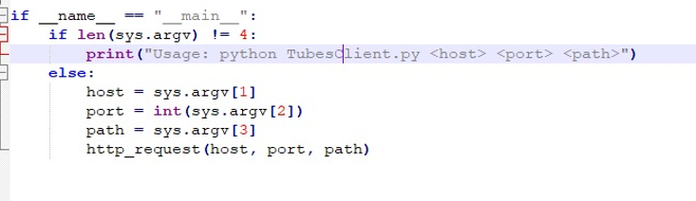
KODE PROGRAM
LANGKAH-LANGKAH
CLIENT
Memastikan bahwa ada tepat 3 argumen baris perintah yang diberikan (host, port, dan path).
Jika tidak, mencetak pesan penggunaan yang benar dari program.
Mengambil argumen baris perintah:
host: Alamat IP atau nama domain dari server.
port: Port di mana server mendengarkan (dikonversi menjadi integer).
path: Path dari file atau resource yang diminta.
Memanggil fungsi http_request dengan argumen yang diambil untuk mengirim permintaan dan menerima respons.
TUJUAN
Blok ini memastikan bahwa kode di dalamnya hanya dieksekusi jika skrip dijalankan secara langsung, bukan diimpor sebagai modul di skrip lain.

Slide 8
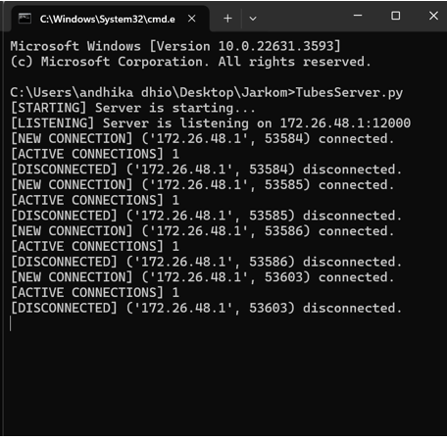
Halaman 3
RUNNING PROGRAM
SERVER
TUJUAN
Program ini berfungsi sebagai server HTTP sederhana yang dapat menerima dan memproses permintaan dari klien untuk file tertentu (HTML, JPEG, PNG)

Slide 9
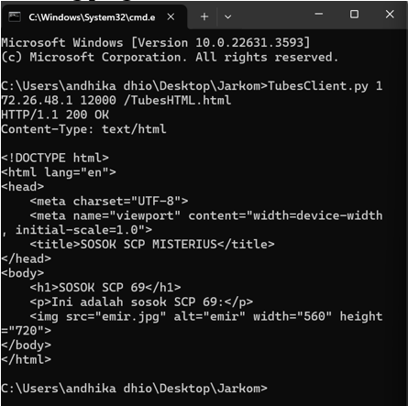
Halaman 3
RUNNING PROGRAM
CLIENT
TUJUAN
Program ini digunakan untuk mengirim permintaan HTTP GET ke server tertentu dan mencetak respons yang diterima dari server. Ini dapat digunakan untuk menguji server web dan memverifikasi bahwa server merespons dengan benar terhadap permintaan GET untuk berbagai resource.

Slide 10
Halaman 3
RUNNING PROGRAM
CLIENT JIKA ARGUMEN SALAH

Slide 11
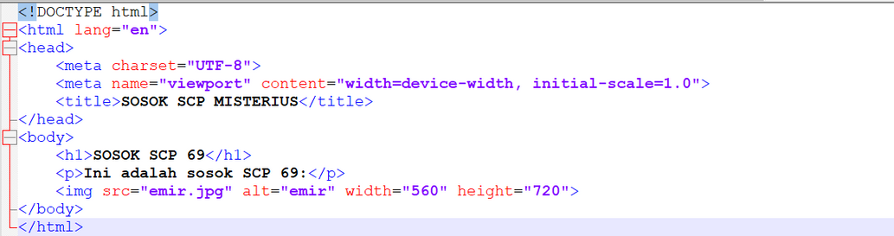
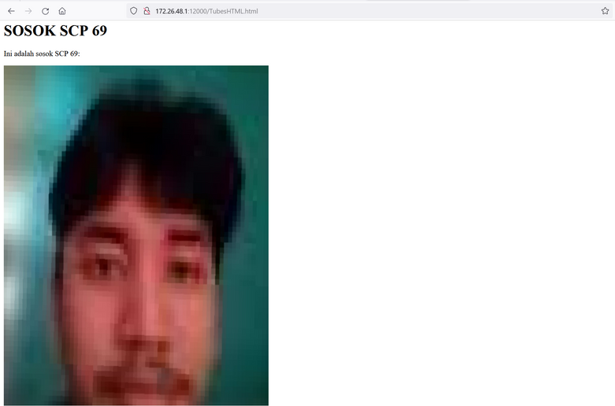
HTML
KODE PROGRAM
HASIL
Tujuan : tujuan dari dokumen HTML ini adalah untuk menampilkan halaman web yang memuat informasi mengenai web "SOSOK SCP 69". Halaman ini memiliki judul, deskripsi singkat, dan menampilkan gambar yang terkait dengan SCP 69
dapat diakses melalui http:// 172.26.48.1:12000/TubesHTML.html
‘172.26.48.1' merupakan ip host

Slide 12
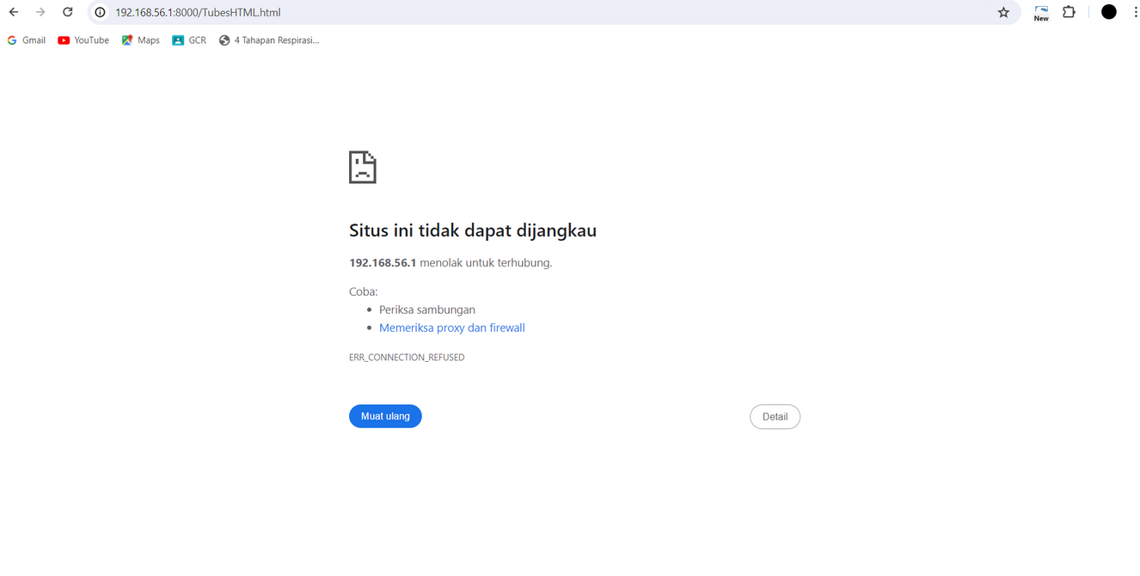
HTML
HASIL JIKA SERVER TIDAK DIBUKA

Slide 13
THANK YOU

